Slide 1
Seminarieboken
att skriva, presentera och opponera
Kapitel 1 – Kännetecken på ett akademiskt arbete
MARIA BJÖRKLUND
ULF PAULSSON

Slide 2
Kännetecken på ett akademiskt arbete
Vilka krav ställs på ett akademiskt arbete?
Nivåvandring
Summering av kännetecken på ett akademiskt arbete

Slide 3
Vilka krav ställs på ett akademiskt arbete?
Relatera till existerande akademiska kunskaper
Allmänt och teoretiskt intresse
Allmänt accepterade vetenskapliga metoder
En internt logisk fungerande helhet
Ge läsaren möjlighet att själv ta ställning

Slide 4
Relatera till existerande akademiska kunskaper
Känna till existerande teorier, modeller och data inom det studerade området.
Utgå från/beakta existerande teorier, modeller och data.
Diskutera resultatens överensstämmelse med redan existerande teorier, modeller och data.

Slide 5
Både av allmänt och teoretiskt intresse
Generella problemställningar:
Frågor som har ett visst allmänt intresse
Frågor som har en teoretisk dimension

Slide 6
Allmänt accepterade vetenskapliga metoder
Kontrollerbara
Individoberoende
Möjliga att upprepa

Slide 7
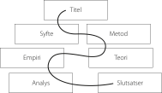
En internt fungerande helhet
Den röda tråden i uppsatsen binder samman uppsatsens olika delar så att de stämmer överens.

Slide 8
Ge läsaren möjlighet att själv ta ställning till studien
Anger klart vad som är egna respektive andras synpunkter
Källorna bör anges i kortform i den löpande texten
Fullständiga referenser i källförteckningen
Referenser enligt de etablerade referenssystemen

Slide 9
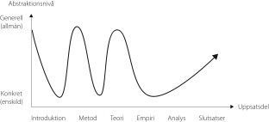
Nivåvandring

Slide 10
Summering av kännetecken på ett akademiskt arbete
Utgår från existerande akademiska kunskaper inom området
Frågor av visst allmänt och teoretiskt intresse
Allmänt accepterade vetenskapliga metoder
En internt logiskt fungerande helhet
Möjlighet för läsaren att själv ta ställning

